Slide 1
hengitys
Anatomia ja fysiologia
KSAO
Kaisa-Leea Kurko

Slide 2
Käsitteet
RESPIRAATIO = Hengitys
Kaasujen vaihto = happi siirtyy ilmasta soluihin JA CO² siirtyy soluista ilmaan.
KEUHKOTUULETUS (ventilaatio)= ilma virtaa keuhkoihin ja ulos niistä
SOLUHENGITYS = Happi siirtyy kudosnesteestä soluihin ja CO² siirtyy solusta kudosnesteeseen.

Slide 3
Hengitystiet
Ylähengitystiet:
Nenäontelo ja sen sivuontelot
Nielu (pharynx)
Alahengitystiet:
Kurkunpää (laxynx)
Henkitorvi (trachea)
Keuhkoputket (bronchus)

Slide 4
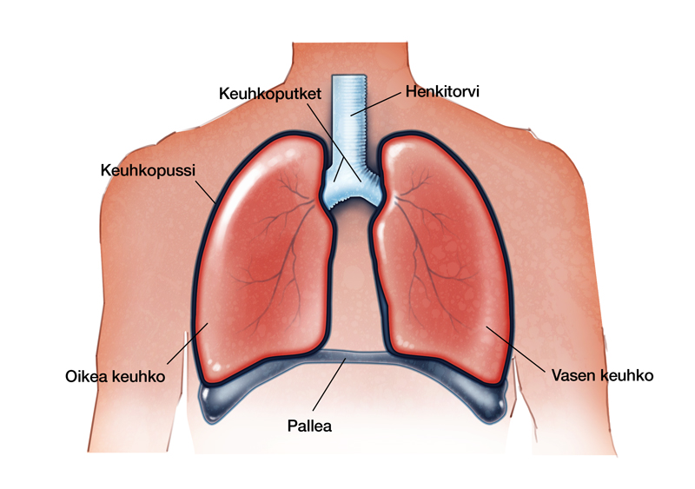

Slide 5
Nenäontelo
Väliseinä (septum)
Nenäkuorikot 3kpl
Keskikuorikon alta yhteys nenän sivuonteloihin
Kyynelkäytävä avautuu alakuorikon alle
Nenäontelon yläosassa hajuepiteeli
Tehtävä: puhdistaa, lämmittää ja kosteuttaa hengitysilmaa

Slide 6
Kurkunpää
Muodostunut rustoista, lihaksesta, sidekudoksesta ja limakalvosta.
Osallistuu äänen muodostukseen (äänihuulet).
Hetkeksi tahdonalaista (nieltäessä, yskiessä, ulostaessa, ponnistuksessa).
Kurkunkansi (epiglottis) laskeutuu henkitorven päälle nielemisen ajaksi.

Slide 7
Henkitorvi ja keuhkoputket
10cm pitkä, n. 2,5cm halkaisija
Venyvä ja joustava putki, pysyy ”auki” koko ajan
Haarautuu pääkeuhkoputkiksi → pienemmät keuhkoputket → ilmatiehyet → keuhkorakkulat (alveolit)

Slide 8
Keuhkot (pulmo, pulmones)
Parillinen lohkoista muodostunut elin
Rintaontelon sisällä (selkäranka, kylkiluut, rintalasta, pallea)
Muodostuu alveoleista, keuhkoputken haaroista, veri- ja imusuonista ja sidekudoksesta
Ympärillä kaksilehtinen kalvo, keuhkopussi (pleura)

Slide 9
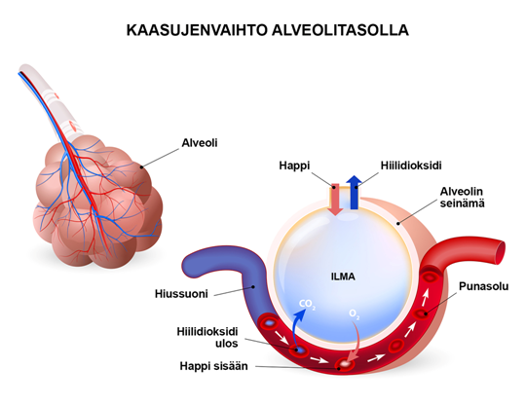
Kaasujen vaihto
Perustuu kaasujen osa-paineen vaihteluihin
ilman, alveoli-ilman, hiussuoniveren ja
kudossolujen välillä.
Kaasu siirtyy aina suuremmasta
osapaineesta
pienempään.
Ks. s. 140

Slide 10
Hengityslihakset
Hengitys (respiratio) on tahdonalaisten ja tahdosta riippumattomien lihasten toiminnan yhteistulosta.
Tärkeimmät sisäänhengityslihakset: pallea ja uloimmat kylkivälilihakset
Tärkeimmät uloshengityslihakset: sisemmät kylkivälilihakset ja vatsalihakset
Notes:
Rintahengitys eli kylkiluuhengitys tai palleahengitys eli vatsahengitys
Rauhallisesa hengitylsessä toimaa vain sisäänhengityslihakset, kiivaassa molemmat ryhmät.

Slide 11
Hengitysmekanismi
Hengityskeskuksesta impulssi → sisäänhengityslihakset supistuvat → rintaontelo laajenee → keuhkot seuraavat rintakehän liikkeitä
Keuhkot laajenevat, jolloin alveoleissa vallitseva ilmanpaine pienenee ulkoilmanpainetta pienemmäksi → ilma virtaa keuhkoihin
= ventilaatio eli ilman kuljetus keuhkoihin ja niistä ulos
Tilavuudet ks. S. 88

Slide 12
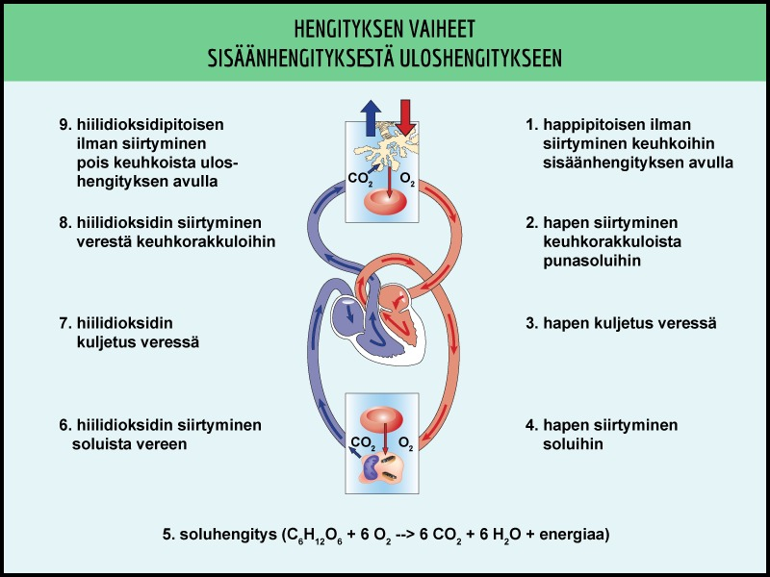

Slide 13
Hengitykseen vaikuttavat asiat:
Hengityskeskus sijaitsee ydinjatkeessa.
Hengityskeskus säätelee hengityksen rytmiä ja hengitystilavuutta (pCO2 muutokset, kemoreseptorit)
Fyysinen rasitus
Psyykkiset tekijät, mieliala
Elämäntavat
Ympäristön saasteet
Hengityselinsairaudet ja toimintahäiriöt
Ikä, paino, ryhti
Notes:
Rasituksessa hapentarve kasvaa, jollin hengitystiheys kasvaa. Levätessä tiheys pienenee
Jännitys , levottomuus, pelstyminen
Stressitilanteissa joillakin hyperventilaatiosyndrooma
Elämäntavat tupakointi, limaa kertyy, tulehduksia, ahtauttavat putkia, kudoksiin muutoksia
Saasteet ja ilmastointi

